Slide 1
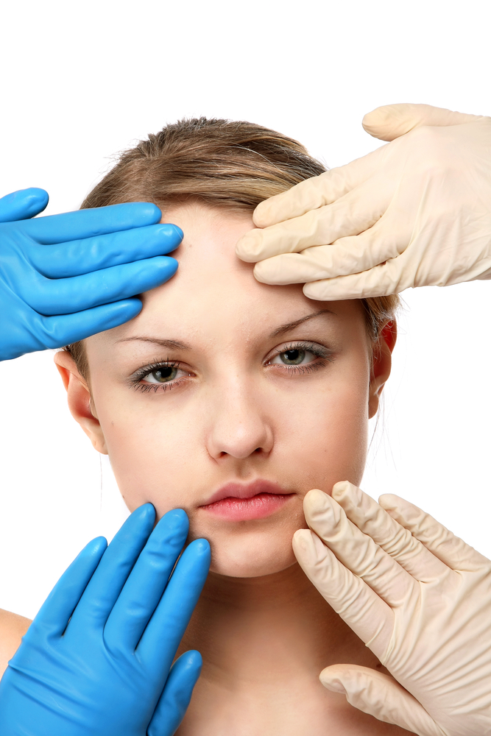
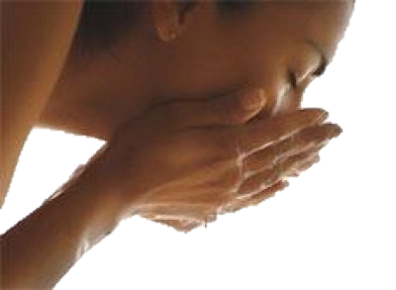
Захворювання Шкіри

Slide 2
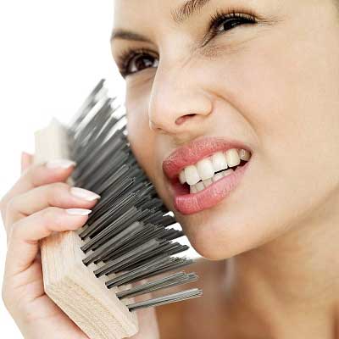
У загальній етіології захворювань шкіри та її придатків (волосся, нігтів, залоз) враховується дія екзогенних і ендогенних факторів. До першої групи належать фізичні фактори (тривалий натиск, тертя, висока і низька температура, опромінення сонячними променями тощо), хімічні (побутові, професійні, медикаментозні, косметичні, органічні, неорганічні, рослинні, тваринні, мінеральні та інші), бактеріальні , вірусні, грибкові, паразитарні та інші хвороботворні чинники.

Slide 3
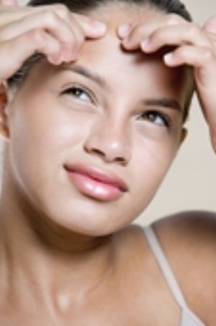
Жирна шкіра
Жирна шкіра — рихла і блискуча.
Симптоми жирної шкіри: із-за розширених порів зовнішньо нагадує лимонну скоринку. Під впливом інфекції на ній можуть виникати роздратування, запалення. Проте в жирної шкіри є і свої переваги: вона довше звичайної залишається пружною, на ній пізніше виникають зморшки. З віком жирна шкіра стає сухішою.
Способи лікування.
Відваром листя петрушки протирати шкіру щодня.
Одночасно вранці перед сніданком, на голодний шлунок випити 1 склянку соку сирої картоплі. Через 1 годину можна снідати.

Slide 4
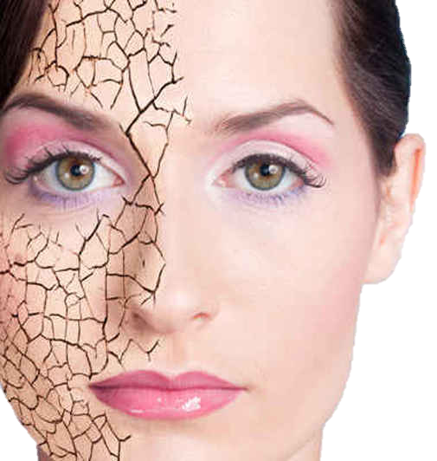


Суха шкіра
Суха шкіра злущується і часто видається натягнутою. Через нестачу захисного шару шкірного сала вона сильно реагує на перепади температури. На сухій шкірі рідше, ніж на жирній, з'являються прищі, але вона менш міцна, легко тріскається, грубіє, злущується. На весні, після зимових холодів, шкіра часто висихає і злущується.
Натерти на терці моркву, змішати з 2 столовими ложками картопляної муки і 1 сирим яєчним жовтком і отриману суміш накласти на обличчя. Через 20 хвилин змити. Цю маску можна робити часто, вона хороша для будь-якої шкіри.

Slide 5
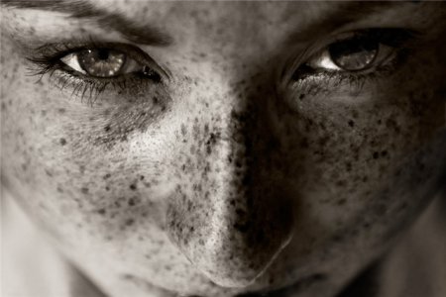
Веснянки
Веснянки — дрібні жовтувато-коричневі плями, що з'являються в основному на обличчі, грудях, руках і спині.
Веснянки — прояв успадкованої особливості пігментації шкіри.
Симптоми веснянок: з'являються вони зазвичай в 5—6-річному віці, після 30 років кількість веснянок зменшується. Веснянки стають яскравішими навесні, під впливом сонячних променів, їх яскравість зберігається все літо і ранню осінь, зимою веснянки бліднуть.

Slide 6

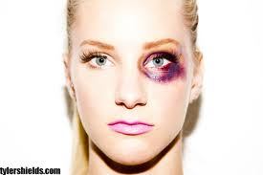
Синець
Синці виникають в результаті удару — закритого пошкодження м'яких тканин від удару тупим предметом або падіння на тверду поверхню. Синяк має вид плями, що міняє впродовж декількох днів свій колір: червоний-фіолетовий-синій-зелений-жовтий. Така зміна забарвлення відбувається внаслідок розпаду фарбувальної речовини — гемоглобіну.
Прикладати до синців свіже листя капусти.
Взяти сиру картоплю і, розрізати її на 2 частини, розрізом прикласти до хворого місця і потерти удар.
Прикласти до синців розім'ятий або дрібно нарізаний листок подорожника.

Slide 7
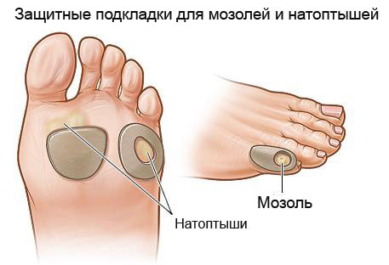

Мозолі
Мозоль — обмежене потовщення рогового шару шкіри, що з'являється від тривалого тиснення або тертя. Мозолі на підошвах, пальцях і в міжпальцевих складках стоп часто бувають болючими.
Розпарювання мозолів в теплій воді з розчиненим в ній нашатирем допомагає зняти мозоль без болю.
Видалення мозолів завжди необхідно проводити після мильно-содової ванни.

Slide 8
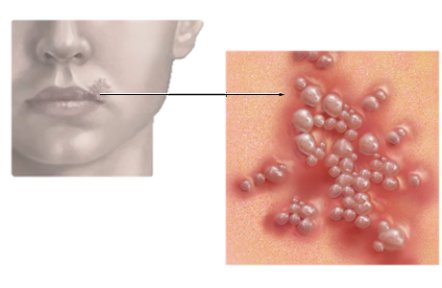

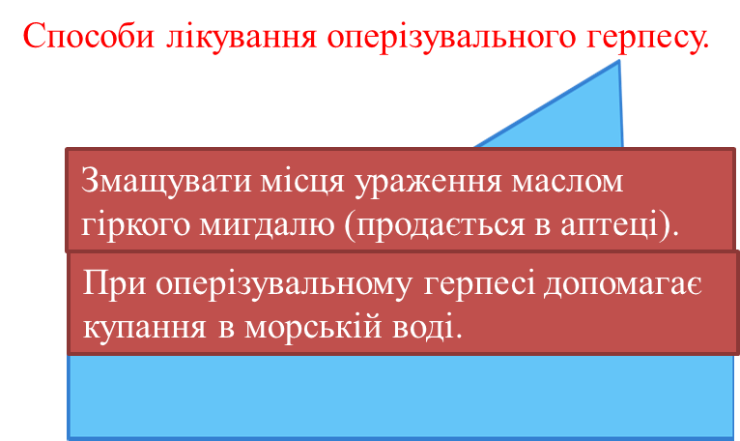
Герпес
Герпес — вірусне захворювання з ураженням шкіри. Джерелом інфекції може бути хвора людина або носій вірусу. Найчастіше герпес виявляється в холодну пору року, коли захисні сили організму понижені. Інколи герпес виникає на фоні інших інфекційних захворювань (грип, пневмонія і т. д.). Як самостійні захворювання розрізняють простий герпес, його називають також лихоманкою, і оперізувальний герпес, або оперізувальний лишай. Простий герпес вражає шкіру в області рота і носа, рідше — щік і вушних раковин. Нерідко локалізується на статевих органах. Інколи висипання виникають на слизових оболонках порожнини рота.
Простого герпесу
Пити вітамінний чай.
Змащувати соком алое місця висипання герпесу.
Змащувати місця висипання герпесу 2—3 рази на день соком осикового листя.

Slide 9

Рожа(бешиха)
Рожа (бешиха) — гостре запалення шкіри інфекційної природи. Збудник — стрептокок, який проникає через пошкоджені ділянки шкіри (садна, потертості, подряпини). Рожа (бешиха) може розвиватися і як ускладнення гнійної рани.
Симптоми рожі: озноб, головний біль, блювання, температура тіла 39— 40°С; На ураженій шкірі з'являється яскраве почервоніння, почервоніла ділянка злегка підноситься над рівнем здорової шкіри, швидко збільшується, викликаючи паління і біль. Локалізується найчастіше на обличчі, гомілках і статевих органах. Бешихове запалення може переходити з одного місця на інше.
На уражені рожею (бешихою) ділянки покласти сухий компрес з картопляного крохмалю на ваті.
Прикладати до уражених рожею (бешихою) місць листя мати-й-мачухи і одночасно приймати порошок з сушеного листя мати-й-мачухи.

Slide 10

Презентація Дегтяра Дмитра
Учня 102 групи

